Slide 1

BÁO CÁO LUẬN VĂN TỐT NGHIỆP
ĐỀ TÀI
QUẢN LÝ CÔNG TÁC THỰC HIỆN LUẬN VĂN TỐT NGHIỆP BẬC THẠC SỸ
GIẢNG VIÊN HƯỚNG DẪN TS. Trương Quốc Định
SINH VIÊN THỰC HIỆN
Nguyễn Hoàng Giang (B1411320)
Notes:
My note

Slide 2
NỘI DUNG BÁO CÁO
1. GIỚI THIỆU VỀ ĐỀ TÀI
2. PHÂN TÍCH & GIẢI PHÁP
4. KẾT LUẬN & HƯỚNG PHÁT TRIỂN
3. THIẾT KẾ, CÀI ĐẶT & KIỂM THỬ
5. DEMO HỆ THỐNG

Slide 3
1. GIỚI THIỆU VỀ ĐỀ TÀI
Hệ thống “Quản lý công tác thực hiện luận văn tốt nghiệp bậc thạc sỹ” (HTQQLCTTHLVTN bậc THS)
là một hệ thống:
Mang tính chuyên môn nghiệp vụ cao.
Đem lại lợi ích trong các hoạt động thực hiện luận văn và quản lý các đối tượng liên quan của quá trình đó.
Thúc đẩy sự phát triển của công nghệ thông tin trong giáo dục. Góp phần nâng cao chất lượng.
Notes:
Hệ thống thông tin quản lý cho đề tài “Quản lý công tác thực hiện luận văn tốt nghiệp bậc thạc sỹ” là một hệ thống mang tính chuyên môn nghiệp vụ cao. Đem lại lợi ích trong việc các hoạt động liên quan đến thực hiện luận văn và quản lý các đối tượng như học viên, giảng viên, luận văn, hội đồng, … Hệ thống được xem như một phân nhánh trong hệ thống quản lý thực hiện luận văn trong giáo dục đại học và cao học. Sự phát triển của các hệ thống giáo dục tương tự như hệ thống “QLCTTHLVTN bậc THS” là điều tất yếu trong trong sự phát triển nhanh chóng của công nghệ thông tin như hiện nay, góp phần thúc đẩy môi trường giáo dục tại Việt Nam có sự biển đổi lớn về chất lượng.

Slide 4
1. GIỚI THIỆU VỀ ĐỀ TÀI
ĐẶT VẤN ĐỀ
Việc quản lý công tác thực hiện luận văn bậc thạc sĩ ở các đơn vị đào tạo là khác nhau.
Hoạt động lưu trữ, xác nhận vẫn còn nhiều tài liệu ở thể vật lý hoặc các công cụ ngoại tuyến như excel, access. Phải thông qua nhiều bước.
Các hệ thống quản lý đã cũ, trở nên chậm chạp và dễ bị tấn công.
Notes:
Qua nghiên cứu khảo sát, hoạt động quản lý luận văn từ cấp bậc thạc sỹ trở lên của các đơn vị đào tạo hiện nay có nhiều điểm giống nhau về quy trình nghiệp vụ (do chuẩn và quy định của Bộ GD-ĐT). Tuy nhiên cách thức quản lý công tác thực hiện thì có sự khác nhau. Ví dụ, nhiều đơn vị đã áp dụng lưu trữ “số hóa” luận văn song song với tài liệu gốc, trong khi một số nơi lại chỉ lưu trữ luận văn theo dạng tài liệu sách; hoặc trong việc đăng ký luận văn có nơi phải qua nhiều khâu làm đơn biểu và phải xác nhận nhiều nơi, lại có nơi đã có hệ thống tự động kiểm tra và gửi đề tài luận văn đã được công bố đến thẳng mail của học viên khi họ đã đủ điều kiện.
Đề tài luận văn bậc thạc sỹ chỉ những đề tài cấp thạc sỹ được quản lý từ khi được đăng ký (hay có tên trong hệ thống) cho đến khi hội đồng đề cương hoặc hội đồng luận văn thực hiện xong công việc kiểm định của họ. Kết quả sẽ được lưu trữ lại và chỉ những người liên quan được cấp quyền truy cập mới được truy vấn hay thay đổi thông tin. Các đề tài này được phân chia quản lý theo bộ môn ở mỗi đơn vị. Vì vậy, quản lý đề tài luận văn bậc thạc sỹ được xem là một vấn đề để nghiên cứu, tìm ra giải pháp và quy thành một chuẩn thống nhất. Tài liệu này được viết ra là để góp phần thực hiện những điều đó.
Hoạt động tự nghiên cứu quy trình nghiệp vụ của Hệ quản lý công tác thực hiện luận văn tốt nghiệp bậc thạc sỹ đã cho ra những vấn đề sau:
Hoạt động lưu trữ, xác nhận vẫn sử dụng giấy tờ, tài liệu ở thể vật lý. Sử dụng các giải pháp và công cụ ngoại tuyến như excel, access.
Nếu hệ thống có thành phần ngoại tuyến như trên, dẫn đến khả năng bị đánh mất dữ liệu nếu không backup thường xuyên. Ngoài ra, dữ liệu sẽ càng cồng kềnh theo thời gian, chi phí quản lý và thười gian từ đó cũng tăng cao.
Khi có nhu cầu về liên kết dữ liệu và truy xuất lại dữ liệu từ các hệ thống đã có (ví dụ như dữ liệu về học viên, giảng viên) có thể gặp khó khăn và bắt buộc phải lên hệ thống cũ để lấy dữ liệu.
Do những thay đổi về công nghệ liên tục gần đây, các hệ thống đã được áp dụng hiện tại đã cũ có nhu cầu phát triển lại hệ thống trên nền tảng công nghệ mới.
Các hệ thống đang sử dụng có khả năng phân quyền hoặc phân quyền rất kém (do tất cả thông tin là do một vài giảng viên chịu trách nhiệm nhập liệu), vậy nên khi có những thay đổi sẽ khó quản lý. Phân quyền kém cũng có thể dẫn đến khả năng phát triển hệ thống gặp khó găn, ví dụ: học viên cần đăng ký luận văn hoặc xem thông tin của giảng viên hướng dẫn để có thể liên lạc chỉ có cách liên lạc trực tiếp với phòng công tác sau đại học để gặp thư ký..
Tóm lại, việc khắc phục vấn đề của hệ thống nằm ở nâng cao khả năng tự động của việc quản lý, đảm bảo sao cho người dùng khi cần kết nối đến thông tin phải thực hiện được khi họ có đủ quyền để thực hiện điều đó, đồng thời việc phát triển của hệ thống “QLCTTHLVTN bậc THS” phải dựa trên nền tảng về công nghệ nhằm đảm bảo tính lâu dài và ổn định.

Slide 5
1. GIỚI THIỆU VỀ ĐỀ TÀI
MỤC TIÊU
Xây dựng một ‘’HTQQLCTTHLVTN bậc THS’’ có thể ứng dụng được.
Có hệ thống phân quyền.
Phải bảo mật.
Đảm bảo tốc độ thực thi và truyền tải cao.
Có áp dụng công nghệ mới và được sử dụng rộng rãi.
Có khả năng mở rộng và phát triển trong tương lai
Notes:
Phát triển hệ thống hoàn chỉnh về “Quản lý công tác thực hiện luận văn tốt nghiệp bậc thạc sỹ” và có thể ứng dụng được.
Hệ thống có phân quyền rõ ràng và đáp ứng nhiều người dùng khác nhau từ sinh viên đến giảng viên, giảng viên có thể là giảng viên thông thường sử dụng hệ thống để tạo luận văn đến cấp trưởng bộ môn quản lý hoạt động chung hoặc thư ký hội đồng luận văn quản lý các công tác liên quan đến hội đồng đề cương/luận văn là thành viên trong hội đồng.
Hệ thông có khả năng tái sử dụng hệ cơ sở dữ liệu của hệ thống cũ bằng cách nạp dữ liệu thông qua hệ quản trị cơ sở dữ liệu SQL Server (nhập bằng nhiều nguồn khác nhau từ file excel, access, dữ liệu từ MySQL sau chuyển đổi, …)
Luôn đáp ứng yêu cầu cao về tốc độ: việc truy xuất dữ liệu của hệ mọi hệ thống quản lý là điều quan trọng, trong đó tốc độ truy xuất cũng là vấn đề quan trọng không kém. Đáp ứng được yêu cầu về tốc độ là phải giảm thời gian xử lý, giảm dữ liệu dư thừa trong truyền tải, hạn chế tối đa việc truyền tải không đúng (về dữ liệu, về tín hiệu, tính đồng bộ, …) giữa máy chủ (host) và máy con (client).
Đáp ứng tính bảo mật: hệ thống mang tính bảo mật cao, quan trọng nhất là không bị tấn công đánh cắp về mặt dữ liệu
Hệ thống cần yêu cầu cao áp dụng công nghệ mới với cấu trúc dữ liệu rõ ràng nhằm giúp nâng cao hiệu suất và tiện lợi hơn cho người phát triển lẫn người dùng. Có khả năng nếu hệ thống mang tính khả dụng cao, khi triển khai phải đáp ứng được nhu cầu dễ đồng bộ kết nối. Người dùng có thể truy cập ngay sau khi cài đặt.
Một hệ thống giáo dục càng về lâu dài thì càng phải được xây dựng và hoàn thiện lại, vì vậy cần phát triển theo hướng module kết hợp (xây dựng nền tảng trước, sau đó các chức năng riêng rẻ viết theo dạng module và tích hợp vào hệ thống), vì vậy khi gặp vấn đề hoặc có yêu cầu mở rộng chức năng thì hệ thống hiện tại vẫn có thể đáp ứng được. (ví dụ như người dùng cần sử dụng chức năng mới hoặc có thay đổi về qui trình)

Slide 6

1. GIỚI THIỆU VỀ ĐỀ TÀI
NỘI DUNG NGHIÊN CỨU
Đối tượng nghiên cứu:
Đối tượng là người dùng.
Đối tượng là thực thể mô hình hóa.
Nghiên cứu về hoạt động (chuẩn quy trình và hoạt động quản lý).
Nghiên cứu về xây dựng và phát triển hệ thống ‘’Quản lý công tác thực hiện luận văn tốt nghiệp bậc thạc sĩ’’.
Phương hướng phát triển & khắc phục vấn đề.
Notes:
Đối tượng là người dùng:
Giảng viên: là nhóm người dùng thường xuyên nhất của hệ thống, thường sử dụng các chức năng như như tạo đề tài luận văn, công bố luận văn, nhận học viên, xem thông tin danh mục, tạo bản in, … Giảng viên có những vai trò khác nhau sẽ được quản trị viên cấp các quyền khác nhau để thực hiện chức năng với vai trò đặc biệt hơn mà vẫn có thể sử dụng các chức năng của giảng viên thông thường:
Giảng viên là quản trị viên: có tác vụ liên quan đến quản lý thông tin, quản trị người dùng và quyền truy cập
Giảng viên là trưởng bộ môn: có thể in danh sách thống kê luận văn, giảng viên, học viên; gửi thông báo mail đến người dùng
Giảng viên là thư ký hội đồng: thực hiện các công việc liên quan đến hội đồng bảo vệ đề cương và hội đồng bảo vệ luận văn như tạo hội đồng, nhập danh sách thành viên hội đồng, nhập luận văn được hội đồng lên kế hoạch bảo vệ, nhập điểm cho luận văn, in các phiếu biểu và báo cáo, …
Giảng viên là chủ tịch hội đồng: là người sẽ duyệt điểm/kết quả sau khi bảo vệ luận văn (bao gồm bảo vệ đề cương và bảo vệ luận văn),
Học viên: sử dụng hệ thống để đăng ký luận văn theo quy trình, có thể xem các thông tin liên quan về luận văn thực hiện, thông tin về giảng viên hướng dẫn và kết quả bảo vệ đề cương hoặc kết quả bảo vệ luận văn.
Đối tượng là thực thể mô hình hóa:
Bộ môn: là bộ môn giảng viên, đối với bộ môn của luận văn và học viên được quy định theo bộ môn của chuyên ngành mà học viên làm luận văn.
Niên khóa: là niên khóa của học viên làm luận, mỗi học viên học một chuyên ngành trong một niên khóa (không thể cùng một niên khóa 2 chuyên ngành với một học viên).
Đơn vị ngoài: là thông tin chi tiết về đơn vị quản lý của giảng viên.
Chuyên ngành: nằm trong danh sách các ngành và chuyên ngành được đào tạo của đơn vị, mỗi chuyên ngành được quy định một bộ môn duy nhất; mỗi luận văn thuộc một chuyên ngành và mỗi học viên có thể có nhiều chuyên ngành khác nhau
Lĩnh vực chuyên môn: là lĩnh vực nghiên cứu cùa giảng viên trong bộ môn.
Hội đồng bảo vệ đề cương: bao gồm các thông tin về danh sách thành viên hội đồng, được thành lập để quyết định thông qua đề tài luận văn được đăng ký (dựa vào số phiếu duyệt của thành viên).
Hội đồng bảo vệ luận văn: bao gồm thông tin về danh sách thành viên hội đồng, được thành lập để đánh giá và chấm điểm cho nhiều luận văn.

Slide 7
2. PHÂN TÍCH VÀ LỰA CHỌN GIẢI PHÁP
PHÂN TÍCH ĐÁNH GIÁ HT DỰA TRÊN YÊU CẦU
Việc xây dựng hệ thống quản lý giáo dục đề tài “Quản lý công tác thực hiện luận văn tốt nghiệp bậc thạc sỹ” có những yêu cầu và giải pháp sau đây:
Hệ thống có nhiều nhóm người dùng, mỗi người dùng có một hoặc nhiều vai trò khác nhau => Chức năng phân quyền chặt chẽ
Đáp ứng được khả năng xử lý nhiều kết nối đồng thời với tốc độ cao. => Lựa chọn Web application với nền tảng công nghệ phù hợp

Slide 8
2. PHÂN TÍCH VÀ LỰA CHỌN GIẢI PHÁP
PHÂN TÍCH ĐÁNH GIÁ DỰA TRÊN YÊU CẦU
Hệ thống cần yêu cầu cao về khả năng bảo mật thông tin, chống xâm nhập.
=> Xác thực và xử lý phải được thực hiện trên server side. Có ghi logs các sự kiện.
Có hỗ trợ nhập và xuất dữ liệu, báo cáo, phiếu,…
=> Hỗ trợ bởi các thư viện và framework
Yêu cầu về khả năng mở rộng và phát triển hệ thống trong tương lai.
=> Các tính năng thành phần được module hóa

Slide 9

2. PHÂN TÍCH VÀ LỰA CHỌN GIẢI PHÁP
GIẢI PHÁP VỀ CÔNG NGHỆ - NODEJS
Xử lý giữa máy chủ và máy client theo thời gian thực (realtime).
Sử dụng nền tảng V8 JavaScript Engine có tốc độ cao trên nền Chrome.
Xử lý đơn luồng, lên tới hàng ngàn kết nối đồng thời.
Có giấy phép MIT.
Notes:
NodeJs được định nghĩa và sử dụng như một nền tảng (Platform) phát triển độc lập được xây dựng ở trên Javascript Runtime của Chrome
Phần Core bên dưới của Nodejs được viết hầu hết bằng C++ nên cho tốc độ xử lý và hiệu năng khá cao.
Nodejs tạo ra được các ứng dụng có tốc độ xử lý nhanh, realtime thời gian thực.
Nodejs áp dụng cho các sản phẩm có lượng truy cập lớn, cần mở rộng nhanh, cần đổi mới công nghệ, hoặc tạo ra các dự án Startup nhanh nhất có thể.
Nếu sau này có sử dụng để phát triển tính năng Chatting, upload file tốc độ cao thì giải pháp này vẫn hữu dụng.

Slide 10

2. PHÂN TÍCH VÀ LỰA CHỌN GIẢI PHÁP
GIẢI PHÁP VỀ CÔNG NGHỆ - ANGULARJS
Tạo ứng dụng web động với nhiều khả năng tối ưu hóa và gia tăng tốc độ xử lý hơn.
Cấu trúc theo mô hình MVC
Notes:
AngularJS là một framework có cấu trúc cho các ứng dụng web động.
Ưu điểm của angularJS
Cung cấp khả năng tạo ra các Single Page Aplication dễ dàng.
Cung cấp khả năng data binding tới HTML, khiến cho người dùng cảm giác linh hoạt, thân thiện.
Dễ dàng Unit test
Dễ dàng tái sử dụng component
Giúp lập trình viên viết code ít hơn với nhiều chức năng hơn.
Chạy được trên các loại trình duyệt, trên cả PC lẫn mobile.
Nhược điểm
Không an toàn : được phát triển từ javascript cho nên ứng dụng được viết bởi AngularJS không an toàn. Nên có sự bảo mật và xác thực phía server sẽ giúp ứng dụng trở nên an toàn hơn.
Nếu người sử dụng ứng dụng của vô hiệu hóa JavaScript thì sẽ chỉ nhìn thấy trang cơ bản.
Cung cấp khả năng tạo ra các Single Page Aplication dễ dàng.
Cung cấp khả năng data binding tới HTML, khiến cho người dùng cảm giác linh hoạt, thân thiện.
Dễ dàng Unit test
Dễ dàng tái sử dụng component
Giúp lập trình viên viết code ít hơn với nhiều chức năng hơn.
Chạy được trên các loại trình duyệt, trên cả PC lẫn mobile.

Slide 11
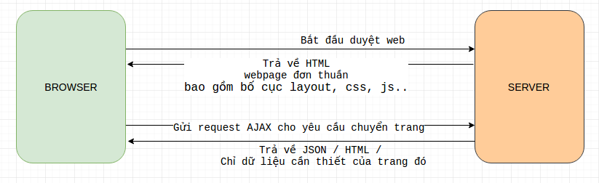
2. PHÂN TÍCH VÀ LỰA CHỌN GIẢI PHÁP
ANGULAR - SINGLE PAGE APPLICATION
Chuyển trang trên single page không bị reload
Thực hiện nhanh, giảm thời gian load của 2 phía Client – Server
Notes:
Single-page Application khác gì so với một trang web truyền thống?
Với SPA lại khác, ở lần request đầu tiên, hệ thống sẽ trả về tất cả code xử lý cũng như code hiển thị của toàn bộ trang web, ở những yêu cầu tiếp theo client chỉ phải requets những phần nào mình cần, và server sẽ trả về dữ liệu dưới dạng thô, giúp rút ngắn thời gian truyền tải, giúp nâng cao trải nghiệm của người dùng hơn.
Với một trang web truyền thống, khi người dùng yêu cầu một trang web, thì server sẽ tính toán và trả về trang web đó cho người dùng toàn bộ trang web dưới dạng mã html. Hầu như không có bất kỳ sự liên kết nào giữa 2 yêu cầu gần nhau. Do đó khi có nhiều yêu cầu được diễn ra thì sẽ làm quá trình tính toán diễn ra lâu hơn, bởi hệ thống phải tính toán nhiều thành phần trước khi trả về một trang web hoàn chỉnh.
Browser (Client site):
Yêu cầu technique: phải hỗ trợ java script, các library java script dùng ajax là chính.
Hoạt động: mỗi lần load page lần đầu khá lâu, vì load master page và khởi tạo các Object model (lưu trữ data vào object java script). Nhưng sẽ không tốn thời gian load lại khi chuyển sang các page khác vì mọi thứ đều được các library hoặc framework sẽ render thành view, còn data sẽ được truyền thông qua ajax và được lưu vào các object!
Web server (Server site):
Mỗi lần nhận response thì Server chỉ xử lý data, bussiness logic và gửi data theo kiểu json object dữ liệu rất nhẹ về client site.

Slide 12
2. PHÂN TÍCH VÀ LỰA CHỌN GIẢI PHÁP
MÔ HÌNH MỐI QUAN HỆ CÁC THÀNH PHẦN TRONG SERVERSIDE
call api/send objects
Excute store procedures
NODEJS
SQL SERVER
API
ANGULARJS
JSON
datatable

Slide 13
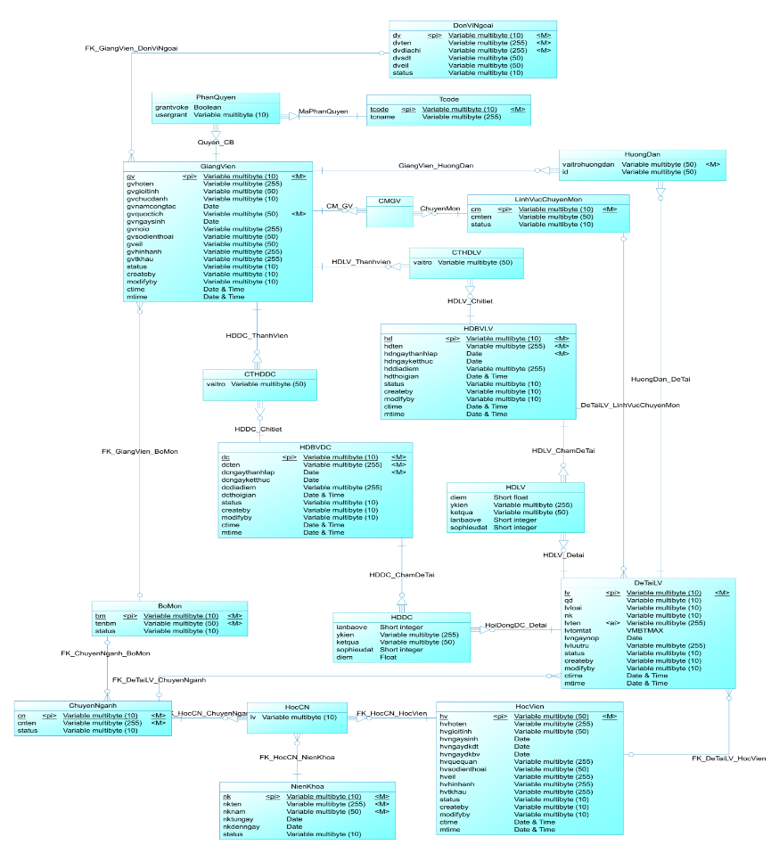
3. THIẾT KẾ, CÀI ĐẶT & KIỂM THỬ
PHÂN TÍCH THIẾT KẾ
Phân tích Use Case (trang 12-14)
Sơ đồ CDM (trang 15)
Sơ đồ LDM (trang 16)
PDM (trang 17, phụ lục chi tiết trang 58)
DFD 3 cấp (trang 18-22)
Sơ đồ chức năng (trang 23)

Slide 14
3. THIẾT KẾ, CÀI ĐẶT & KIỂM THỬ
KIỂM THỬ VÀ KẾT QUẢ
Kiểm thử các tính năng của các phân hệ chính:
Quản lý danh mục
Quản lý đăng ký và tìm kiếm luận văn
Quản lý thực hiện luận văn (hội đồng đề cương và hội đồng luận văn)
Kết quả
Thực hiện đầy đủ các chức năng cơ bản về quản lý thông tin các đối tượng trong quá trình thực hiện luận văn tốt nghiệp bậc thạc sĩ

Slide 15
4. KẾT LUẬN VÀ HƯỚNG PHÁT TRIỂN
KẾT LUẬN
Đã xây dựng hệ thống cơ bản trên nền tảng công nghệ có tính khả dụng cao.
Nhu cầu cần đổi mới và mở rộng quy mô hệ thống là điều cần thiết để trở nên hoàn chỉnh.
Notes:
Qua các đánh giá và so sánh kết quả đạt được (tự cá nhân), em nhận thấy đề tài phát triển hệ thống “Quản lý công tác thực hiện luận văn tốt nghiệp bậc thạc sỹ” là một đề tài có khả năng áp dụng cao. Không chỉ đối với bậc thạc sỹ nói riêng mà có thể áp dụng cho các bậc cao học khác, kể cả vấn đề luận văn của sinh viên đại học (tuy nhiên sẽ vẫn cần phải chỉnh sửa bổ sung rất nhiều). Đây không phải là đề tài mang tính sáng tạo hay dùng để kinh doanh thương mại, mà mang tính học thuật và phải áp dụng lưu trình quản lý bài bản đã và đang được triển khai như hiện nay thành mô hình công nghệ thông tin duy nhất.

Slide 16
4. KẾT LUẬN VÀ HƯỚNG PHÁT TRIỂN
KẾT LUẬN
Ưu điểm:
Thực hiện các chức năng quản lý thông tin và quá trình thực hiện luận văn cơ bản.
Có áp dụng công nghệ mới và phổ biến theo chuẩn hiện nay.
Có khả năng bảo mật.
Có phân quyền.
Đáp ứng nhu cầu mở rộng và phát triển HT.
Nhược điểm:
Giao diện chưa trực quan.
Chức năng còn thiếu (kiểm tra sao chép, upload luận văn).
Hạn chế về trường hợp sử dụng của học viên trên hệ thống.
Ít trường hợp kiểm thử.
Hiện chỉ sử dụng trên trình duyệt chrome.
Notes:
Hệ thống “Quản lý công tác thực hiện luận văn tốt nghiệp bậc thạc sỹ” ban đầu đã xây dựng những nền tảng về công nghệ mới cùng với hệ dữ liệu mang tính khả dụng. Giúp cho các lập trình viên khi có nhu cầu phát triển tiếp vẫn có cơ sở để thực hiện việc mở rộng quy mô và nâng cao chất lượng phần mềm.
Cùng với sự phát triển của giai đoạn công nghệ thông tin hóa hiện nay, các hệ thống về giáo dục giống như hệ thống đã đề cập cần phải áp dụng đổi mới hơn nữa, phải luôn luôn có biện pháp thay đổi khi ngày càng có nhiều số lượt truy cập, dòng dữ liệu trong cơ sở dữ liệu.
Thông qua kiểm thử đã cho thấy hệ thống vẫn còn nhiều nhược điểm: đánh giá của người dùng về giao diện không cao, số lượng tester ít dẫn đến dễ xảy ra lỗi khi triển khai mới hệ thống, … Để khắc phục các nhược điểm trên, người lập trình viên cần phải có nhiều kinh nghiệm xử lý, khắc phục vấn đề. Vì khi đã áp dụng hệ thống, việc xảy ra lỗi nhỏ cũng có thể gây đến nhiều ảnh hưởng mà quan trọng nhất là đánh mất dữ liệu.

Slide 17
4. KẾT LUẬN VÀ HƯỚNG PHÁT TRIỂN
Hoàn thiện tính năng kiểm tra sao chép.
Cải thiện giao diện người dùng, xây dựng bố cục trực quan hơn.
Tăng cường khả năng bảo mật.
Phát triển tính năng chatting, nhận xét trên tài liệu, upload tài liệu và hình ảnh.
Notes:
Về hướng phát triển của đề tài, em đã tìm ra những điểm yếu hiện có của hệ thống và mong muốn cải thiện những điểm yếu này. Đồng thời có thể áp dụng những công nghệ mới nhằm tăng trải nghiệm người dùng.
Các hướng phát triển của hệ thống “Quản lý luận văn tốt nghiệp bậc thạc sỹ” được liệt kê như sau:
Cải thiện giao diện, tăng trải nghiệm người dùng bằng giao diện thân thiện hơn, phối màu theo chủ đề giáo dục, xây dựng lại bố cục trực quan hơn (giống hệ thống quản lý)
Nghiên cứu về khả năng tích hợp cơ sở dữ liệu với hệ thống đang sử dụng hoặc Hệ thống quản lý trường Đại học Cần Thơ (tích hợp gộp dữ liệu, hoặc biến hệ thống này thành một module trong hệ thống quản lý chung)
Tăng cường hệ thống bảo mật. Chống DDOS (thông thường vẫn có thể sử dụng chống DDOS bằng việc hạn chế số lần gửi và truyền trên cùng một mẫu tin riêng biệt, nhưng hiện nay có nhiều công nghệ cho phép hạn chế số lượt truy cập lạ dựa trên IP máy con)
Hỗ trợ khả năng nhập xuất các loại file Excel: hiện hệ thống chỉ mới có thể xuất file excel. Việc phát triển hệ thống ngoài khả năng xuất file excel (có thể dùng để backup), còn phải có khả năng nhập file nhanh bằng excel trong các trường hợp nhập từng mẫu thông tin tốn nhiều chi phí thời gian.
Phát triển tính năng mới như chatting (realtime), nhận xét trên tài liệu được mở bởi hệ thống, …
Lưu trữ file và hình ảnh dạng nén nhằm để tiết kiệm và giải phóng dữ liệu.

Slide 18

CẢM ƠN THẦY CÔ VÀ CÁC BẠN ĐÃ LẮNG NGHE
NGƯỜI THUYẾT TRÌNH:
NGUYỄN HOÀNG GIANG (B1411320)

